Slide 1
2022 SINAVLA ÖĞRENCİ ALAN ORTAÖĞRETİM KURUMLARINA İLİŞKİN MERKEZİ SINAV (LGS) TOPLANTISI
01/06/2022
SASON İLÇE MİLLÎ EĞİTİM MÜDÜRLÜĞÜ

Slide 2
SÜREÇLE İLGİLİ DOKÜMANLAR
Sınavla Öğrenci Alacak Ortaöğretim Kurumlarına İlişkin Merkezî Sınav Başvuru ve Uygulama Kılavuzu (2022)
Merkezî Sınav 2022 Dikkat Edilecek Hususlar
Millî Eğitim Bakanlığı Merkezî Sistem Sınav Yönergesi

Slide 3
2022 SINAVLA ÖĞRENCİ ALAN ORTAÖĞRETİM KURUMLARINA İLİŞKİN MERKEZİ SINAV (LGS)
Sınav, 05 Haziran 2022 Pazar günü saat 09:30 ve 11:30’da iki oturum halinde uygulanacak, çoktan seçmeli 90 soru sorulacak.
Birinci bölüm, 50 soruluk sözel alandan oluşacak ve süresi 75 dakika; ikinci bölüm ise 40 soruluk sayısal alandan oluşacak ve süresi 80 dakika olacaktır.
Sözel bölümde, 8’inci sınıf Türkçe, Din Kültürü ve Ahlak Bilgisi, T.C. İnkılap Tarihi ve Atatürkçülük ile Yabancı Dil, sayısal bölümde ise Matematik ve Fen Bilimlerinden sorular yöneltilecektir.
İlçe merkezi (Emniyet Bölgesi ) 5 okul kırsalda (jandarma Bölgesi ) 23 okul ilçe genelinde 28 okulda sınav yapılacak olup; 655 8. sınıf öğrencimiz sınava girme hakkına sahiptir.

Slide 4
2022 SINAVLA ÖĞRENCİ ALAN ORTAÖĞRETİM KURUMLARINA İLİŞİKİN MERKEZİ SINAV (LGS)

Slide 5
2022 SINAVLA ÖĞRENCİ ALAN ORTAÖĞRETİM KURUMLARINA İLİŞKİN MERKEZİ SINAV
sınav için öğrencilerden başvuru alınmamış, tüm 8. sınıf öğrencileri için Bakanlık tarafından merkezi olarak yerleştirme yapılmış ve tüm öğrencilerin kendi okullarında sınava girmesi sağlanmıştır. Öğrencilerin sınava gireceği salon ve sıra bilgileri e-okul veli bilgilendirme sistemi üzerinden açıklanmıştır.

Slide 6
2022 SINAVLA ÖĞRENCİ ALAN ORTAÖĞRETİM KURUMLARINA İLİŞKİN MERKEZİ SINAV
MÜCBİR SEBEPTEN (NAKİL, ZORUNLU İKAMET, MEVSİMLİK İŞÇİ, TAYİN GİBİ NEDENLERLE YER DEĞİŞİKLİĞİ YAPARAK BAŞKA İLLERDE BULUNAN ADAYLAR SINAVA GİREBİLİR Mİ?
Bu öğrencilerin velileri, öğrencinin durumunu anlatan dilekçe ve belgeler ile sınava girmek istedikleri il/ilçe millî eğitim müdürlüklerine 31 Mayıs 2022 tarihine kadar başvuru yapacaklar. Dilekçeler sınav öncesinde oluşturulacak Bölge Sınav Yürütme Komisyonları tarafından değerlendirilerek başvurusu uygun görülen öğrencilerin sınava katılmaları sağlanacak.

Slide 7
SINAV MERKEZİNDE YAPILACAK HAZIRLIKLAR
Her okulda en fazla 3 kişiden oluşan bina komisyon üyeleri okulun idarecileri ve/veya öğretmenlerinden belirlenmiştir.
Fotoğraflı sınava giriş belgeleri, e-Okuldan çıkarılarak onaylandıktan sonra sınav günü öğrencilerin sınava girecekleri salon ve sırada hazır bulundurulacaktır. Sınav öncesi öğrencilere veya velilere dağıtımı yapılmayacaktır.

Slide 8
SINAV MERKEZİNDE YAPILACAK HAZIRLIKLAR
Sınava girecek öğrencilerin, Salon Yoklama Listeleri MEBBİS Sınav Binaları modülünden alarak, sınavdan en az 2 (iki) gün önce öğrencilerin görebilecekleri uygun bir yere ve sınav salon kapılarına asılacaktır.

Slide 9
SINAV MERKEZİNDE YAPILACAK HAZIRLIKLAR
Sınav gününden bir gün önce tüm sınav binalarının genel temizliği (özellikle sınıflar ve tuvaletler) su ve deterjan kullanılarak yaptırılmalıdır.

Slide 10
SINAV MERKEZİNDE YAPILACAK HAZIRLIKLAR
Sınav günü MEBBİS Sınav İşlemleri Modülü>Sınav Binası Görevli Bilgi Girişi ekranında İmza Listesi ve Poşet Teslim Tutanağı 2 oturum için de yazdırılacak.
Sınav öncesi salon görevlilerine yönelik yapılacak toplantılara gerekli önem verilecek, toplantıda sosyal mesafe kurallarına dikkat edilecektir.
Sınav görevi olan bütün ilgililerin toplantılara katılmaları sağlanacaktır.
Sınavda görevliler dışındaki kişiler ile öğrenci velilerinin okul bahçesine girişlerine kesinlikle izin verilmeyecektir.

Slide 11
SINAV MERKEZİNDE YAPILACAK HAZIRLIKLAR
Cep telefonları ile sınav binalarına girmek KESİNLİKLE yasaktır.
Bina komisyon başkanı hariç diğer komisyon üyeleri ve hizmetliler de dahil olmak üzere hiçbir sınav görevlisinde cep telefonuna müsamaha gösterilmeyecektir.
Öğrenciler sınav salonlarına bandajı çıkarılmış şeffaf pet şişe içerisinde su getirebilecektir.

Slide 12
SINAV ÖNCESİ
Her oturumda sadece o oturuma ait sınav evrak kutusu süresi içerisinde açılıp kapatılacaktır. Sabah oturumu sarı kutudur.
Farklı oturuma ait sınav evrakının bulunduğu sınav güvenlik kutu ve poşetlerinin kendi bölümü haricinde açılmamasına dikkat edilecektir.

Slide 13
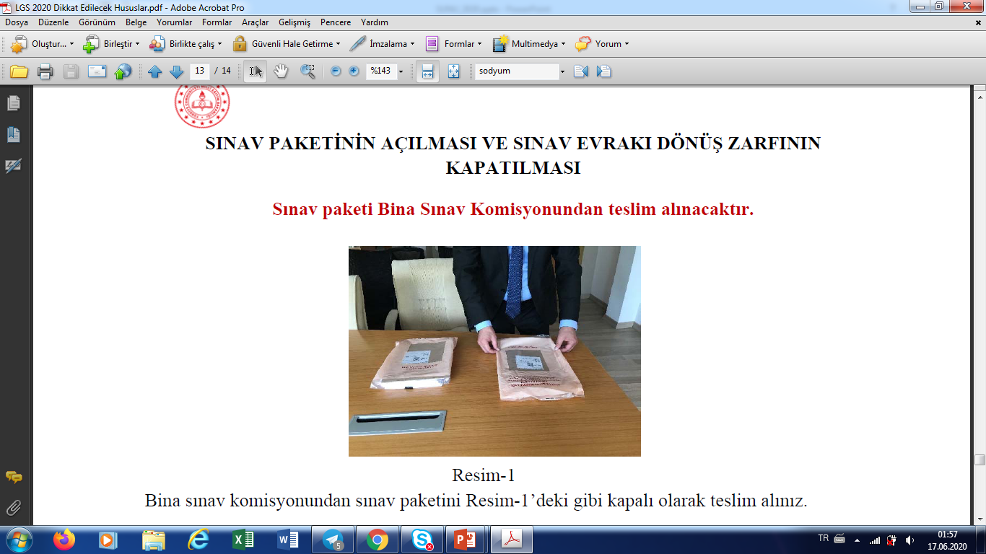

Slide 18
SINAV ÖNCESİ
Öğrenciler,
Geçerli kimlik belgesi;
T.C. kimlik numaralı nüfus cüzdanı veya T.C. kimlik kartı
Geçerlik süresi devam eden pasaport,
Yabancı uyruklu öğrenciler için İçişleri Bakanlığı Göç İdaresi Genel Müdürlüğü tarafından verilen geçerlik süresi devam eden resimli, mühürlü yabancı kimlik belgesi, ikamet izin belgesi, çalışma izin belgesi,)
Geçici kimlik belgesi/T.C. kimlik kartı talep belgesi
kontrol edilerek sınava alınır.
Geçerli kimlik belgesi yanında olmayan öğrenciler sınava alınmaz.(15 yaşından büyüklerin T.C Kimlik numaralı nüfus cüzdanlarında fotoğraf bu sınav için aranmayacaktır.)

Slide 19
SINAV ÖNCESİ
Ayrıca yedek salonda sınava katılan öğrencilerin geçerli kimlik belgesinin fotokopisi salon yoklama listesine eklenecektir.
Açık ortaokul öğrencileri Bakanlığımız tarafından rastgele okullara yerleştirilmiştir. Bu öğrenciler kendileri sınav giriş belgesini çıkarıp gelmiş olabilir. Bu öğrencilere yardımcı olunması gerekmektedir.
Özel eğitim ihtiyacı olan öğrencilerin sınav giriş belgesinde, kimlik bilgilerinin yanında sınavda alacağı tedbir hizmeti yer alacaktır.

Slide 20
SINAV ÖNCESİ
Adayların sınav yapılacağı okulun bahçesine girişleri sırasında yığılma oluşmasını engelleyecek önlemler alınacaktır.
Aday yakınları okul ve okul bahçesine sınav başlandıktan sonra alınmayacaktır.
Mümkünse aday yakınlarının beklemesi için uygun bir alan gösterilebilir.

Slide 21
SINAV ÖNCESİ
Sınav salonlarının bulunduğu okul girişlerinde kimlik kontrolü kimliklere yapılmalıdır.
Birinci oturum ile ikinci oturum arasında 45 dakikalık ara verilecek olup, arada öğrenciler görevli öğretmenler kontrolünde okul bahçesinde veya yağışlı olması halinde bina içinde uygun alanlarda dinleneceklerdir.

Slide 22
SINAV SONRASI
Adayların sınav sonunda salon ve okuldan çıkışları sırasında sosyal mesafenin (en az 1 metre, 3-4 adım) korunmasını sağlayacak, yığılma oluşmasını engelleyecek önlemler alınmalıdır.
Sınav salonları her oturum sonrası pencereler açılarak havalandırılmalıdır.
Kullanılmış maskeler ağzı kapaklı çöp kutusuna/çöp torbasına atılmalıdır.
Birinci oturum ile ikinci oturum arasında 45 dakikalık ara verilecek olup, arada öğrenciler görevli öğretmenler kontrolünde okul bahçesinde veya yağışlı olması halinde bina içinde uygun alanlarda dinleneceklerdir.

Slide 24
Sınav görevlilerinin sınav binasına cep telefonu ile girmeleri yasaktır, bu husus sınav öncesinde öğretmenlere özellikle duyurulacaktır. Görev kartlarında da yazmaktadır.
Salon yoklama listelerini sistemden alarak, sınavdan en az 2 (iki) gün önce öğrencilerin görebilecekleri uygun bir yerde ilan edecektir.
Sınav salonlarını ve salondaki sıraları, oturma planı doğrultusunda numaralandırarak sınavdan 1 (bir) gün önce hazır duruma gelmesini sağlayacak ve sınav süresince salonları kontrol edecektir.

Slide 25
1 nolu salon zemin kattan başlamak suretiyle üst katlara doğru artarak devam edecektir.
Eğer mümkünse zemin katta 1 salon acil durumlar için boş bırakılmalıdır.
1 nolu sıra öğretmen masasının önünden başlayacaktır. “S” kuralı gereğince kapıya doğru artarak devam edecektir.
Salon görevlileri ile sınav başlamadan en az bir saat önce toplantı yaparak görev ve sorumluluklarını açıklayıp, toplantıya katılmayan salon görevlisinin yerine yedek gözetmenlerden görevlendirme yapılacaktır.

Slide 26
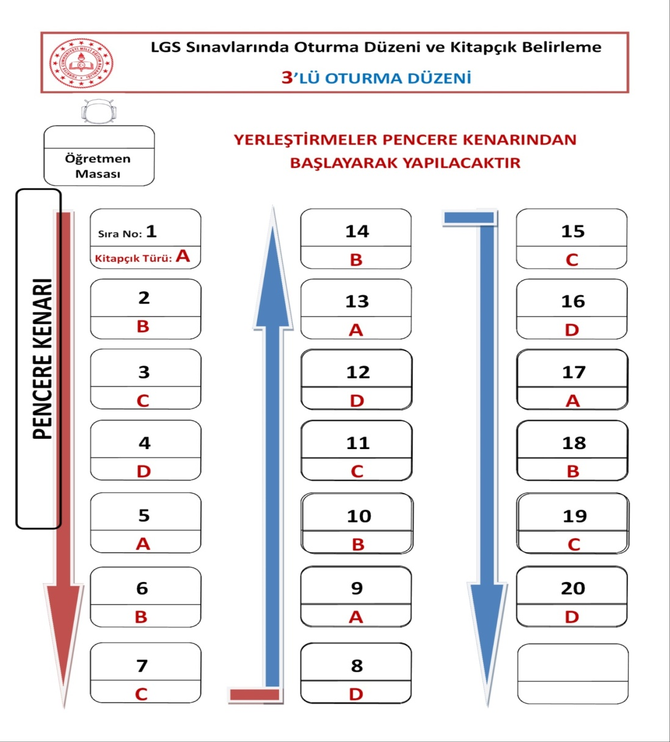

Slide 27
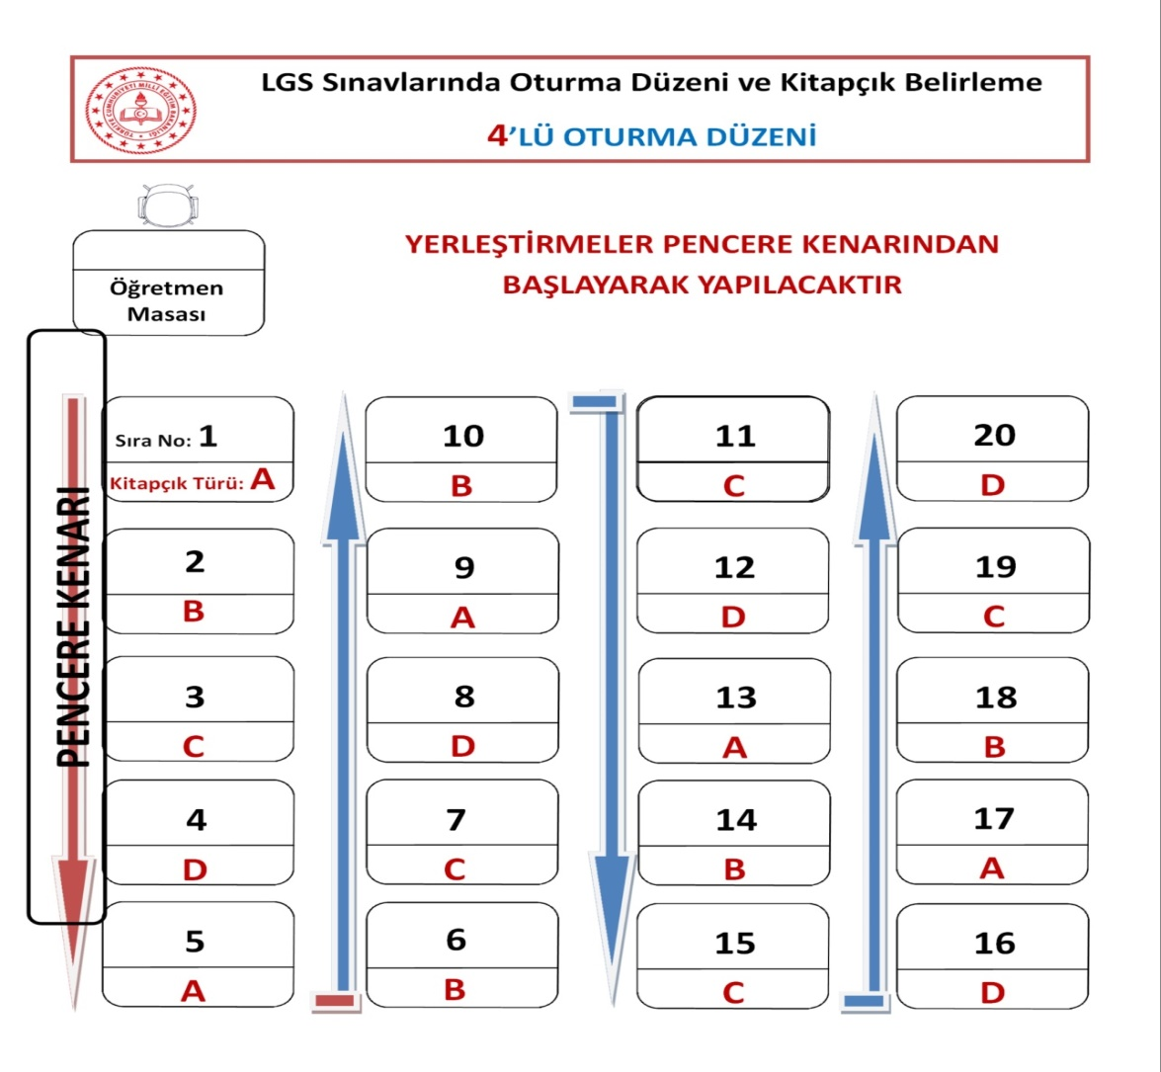

Slide 28
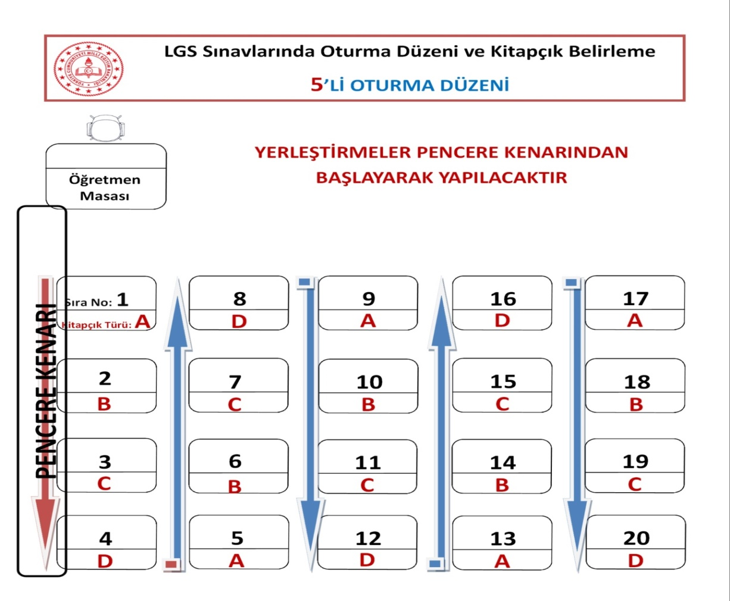

Slide 29
Toplantıya katılmayan, görevine geç gelen ve/veya cep telefonu ile sınav salonuna girmekte ısrar eden salon görevlisine (yedek gözetmen dâhil) görev verilmeyecektir.
Sınav günü, sınav evrak kutularını /çantalarını il/ilçe sınav evrakı nakil koruma görevlilerinden tutanakla teslim alacak, sınavın başlamasına yarım saat kala sınav güvenlik kutularını açıp içindeki sınav güvenlik poşetlerini sayarak kontrol edecek, sorun varsa bölge sınav yürütme komisyonunun talimatına göre işlem yapacaktır.

Slide 30
Sınav güvenlik poşetleri salon başkanlarına imza karşılığında teslim edilecektir.
EK-2 Salon Görevlileri Sınav Uygulama Formu (KONTROL LİSTESİ) her salon için oturum sayısı kadar çoğaltılarak salon görevlilerine teslim edilecektir.
Kimlik kontrolleri ve salonlara yerleştirmenin zamanında yapılabilmesi için öğrenciler birinci oturumda bekletilmeden ve ikinci oturumda girişlerde yoğunluk oluşturmayacak şekilde salonlara alınacaktır.
Sınavın başlamasından itibaren ilk 15 dakika içerisinde sınav binasına gelen öğrenciler sınava alınacak ancak, bu öğrencilere ek süre verilmeyecek, ilk 15 dakikadan sonra gelen öğrencileri sınav binasına alınmayacaktır.

Slide 31
Sınavın ilk 30 dakikası tamamlanmadan ve sınav bitimine 15 dakika kala öğrencilerin sınav salonundan çıkamayacaklarını duyurur.
Bütün sınav salonlarında sınavın aynı saatte başlamasını ve sınav tedbiri alınan öğrenciler hariç aynı sürede bitmesini sağlar.
Sınavın bitiminden sonra salon başkanları tarafından getirilen ve içinde cevap kâğıtları, salon yoklama listeleri ve varsa diğer evrakın (tutanak vb.) bulunduğu ağzı kapatılmış sınav güvenlik poşetleri ile soru kitapçıkları ve Salon Görevlileri Sınav Uygulama Formunu (KONTROL LİSTESİ) imza karşılığı teslim alır. (Soru kitapçıkları sınav güvenlik poşetine konulmayacaktır.)
Sınav görevlileri imza çizelgelerinin bir nüshası kutuyla birlikte sınav evrakı nakil görevlimize teslim edilecek, bir nüshası okulda kalacak, aslı kutuya konacaktır.

Slide 32
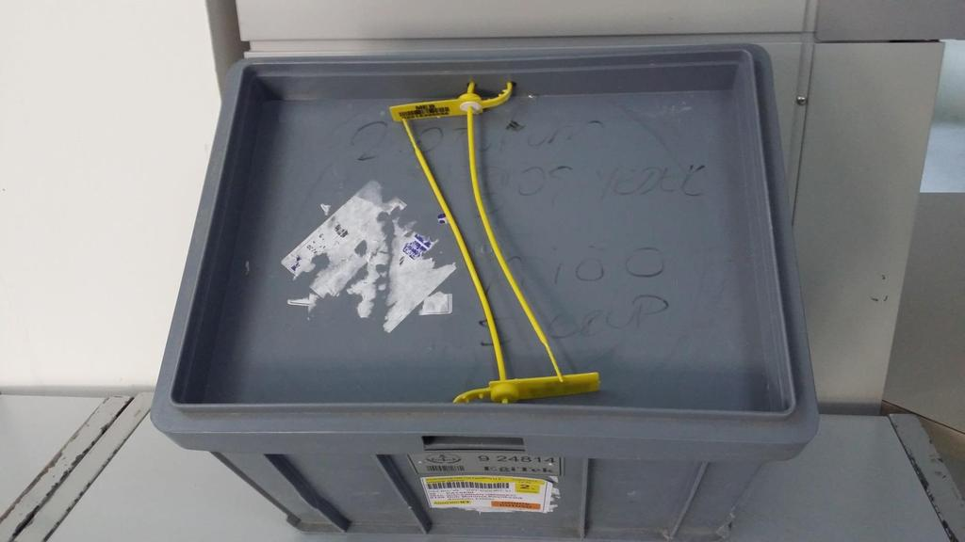
Sınav Evrakı Dönüş Zarfları (Salon no sırasıyla)
Poşet Teslim Tutanakları
Sınav Öncesi / Sonrası Tutanağı (Tutulması gerekli durum olduysa)
Sınav Görevlileri İmza Çizelgesi (Aslı)
Açılan kilitler

Slide 33
Değerli salon sınav görevlimiz;
05 Haziran Pazar günü yapılacak 2022 Merkezi Sınav (LGS) göreviniz için saat en geç 08.30’da görev yerinizde hazır olmanız,
Mebbis’ten çıktı alacağınız görev kartınızı mutlaka yanınıza almanız,
Bir adet tükenmez kalemi yanınızda bulundurmanız,
Sınav binasına cep telefonunuz ile giremeyeceğinizi unutmamanız gerekmektedir.
Sınav sonrasında herhangi bir öğrencinin mağduriyetine yol açmamak; inceleme, soruşturma ve sınav görev yasaklarıyla karşı karşıya kalmanıza neden olabilecek hatalar yapmamak için lütfen mebiste sınav işleri mödülünde yer alan 2022 Merkezî Sınav (05.06.2022) Videosu izleyiniz.
Başarılar dileriz…

Slide 34
Sınav başlamadan en geç 1 (bir) saat önce sınav yerinde hazır bulunur ve sınav öncesi bina sınav komisyonu başkanı tarafından yapılacak toplantıya mutlaka katılır.
Salon başkanı görevli olduğu salona ait sınav güvenlik poşetini ve öğrencilerin sınav sürelerinin yer aldığı salon yoklama listesini tutanakla teslim alır.
Gözetmen görevli olduğu salona giderek öğrencileri karşılar.

Slide 35
› Cevap kâğıdındaki ve sınav giriş belgesindeki fotoğrafların aynı olması gerekmektedir. Farklı fotoğrafların kimlik kontrolü ayrıntılı bir şekilde yapılmalıdır.
› Öğrenciler, fotoğraflı-onaylı “Sınav Giriş Belgesi”nde belirtilen salonda kendi sıra numarasında oturur, gerektiğinde öğrencinin yerini değiştirme yetkisi salon başkanına aittir.
› Öğrencinin sınav giriş belgesinde ve salon aday yoklama listesinde belirtilen süreleri göz önünde bulunduracak ve öğrencileri sınav salonunda bu süreden fazla bulunmamasına dikkat edecektir.

Slide 36
› Gerekli kimlik kontrolleri ve yerleştirme işlemlerinden sonra salon başkanı sınav güvenlik poşetini öğrencilerin gözü önünde ve sınavın başlamasına yaklaşık 15 dakika kala açar.
› Sınav güvenlik poşetinden çıkan soru kitapçıklarının ve cevap kâğıtlarının kontrolünü yapar, eksik veya fazla olması halinde bunu tutanakla belgeler.
› Kitapçığın ön veya arka sayfasında bulunan açıklamaları yüksek sesle okur, öğrencilerin sorularını cevaplar ve öğrencilerle sınav süresince gerekmedikçe konuşmaz. Öğrencileri heyecanlandıracak cümleler kurmaz.

Slide 37
› Öğrencinin cevap kâğıdında yazılı olan bilgilerinde hata varsa, cevap kâğıdı kullanılamayacak durumdaysa, cevap kâğıdında baskı hatası varsa ya da öğrencinin adına düzenlenmiş cevap kâğıdı bulunmuyorsa, sınav başlamadan önce salon görevlileri tarafından tutanak hazırlanır. Bu öğrenciye yedek cevap kâğıdı verilir.
Öğrenci bilgileri, yedek cevap kâğıdında boş olarak gönderileceği için bu bilgiler öğrenci tarafından tam ve eksiksiz olarak kodlanır. Kullanılan yedek cevap kâğıdının doğru ve eksiksiz olarak kodlandığı salon görevlilerince kontrol edilir.

Slide 38
Öğrenciye verilen yedek cevap kâğıdında öğrenci bilgisinin yer aldığı bölümde yapılan hatalı veya eksik kodlamadan öğrenci ile birlikte salon görevlileri de sorumlu olacaklardır.
Çift işaretlenmiş veya iyi silinmemiş cevapların optik okuyucular tarafından yanlış cevap olarak değerlendirileceğini belirtir.

Slide 39
Soru kitapçığına işaretlenen cevapların, cevap kağıdına işaretlenmediği takdirde değerlendirme işlemine alınmayacağını söyler.
Öğrenciye ait onaylı sınav giriş belgesi ile cevap kâğıdındaki basılı öğrenci bilgilerini kontrol eder.
Soru kitapçığı türü ile cevap kâğıtları üzerinde kitapçık türünü kontrol eder ve salon öğrenci yoklama listesine gerekli kodlamaları yapar.

Slide 40
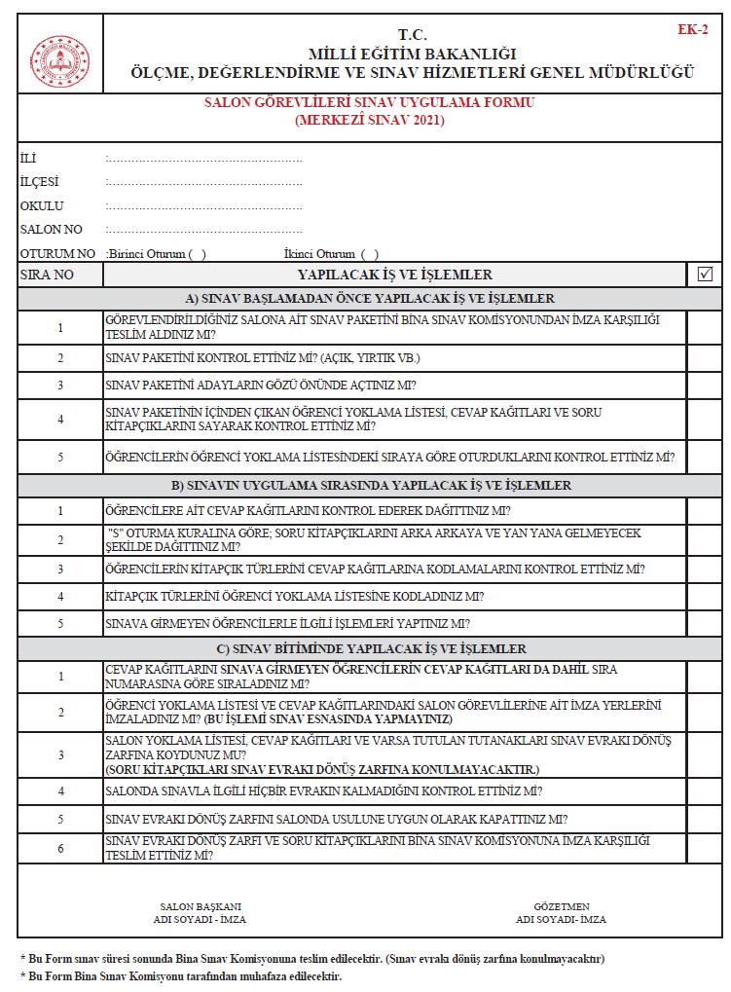

Slide 41
Sınav anında yanında (kullanımı doktor raporu ile belirlenen hasta veya engellilere ait cihazlar hariç) çanta, cep telefonu, telsiz, radyo, saat, bilgisayar, kamera ve benzeri iletişim araçları ile depolama kayıt ve veri aktarma cihazları, kablosuz iletişim sağlayan cihazlar ve kulaklık, kolye, küpe, bilezik, yüzük, broş ve benzeri eşyalar ile her türlü elektronik ve/veya mekanik cihazlar, databank sözlük, hesap makinesi, kâğıt, kitap, defter, not vb. dokümanlar, pergel, açıölçer, cetvel vb. araçlardan herhangi birini bulunduranların sınavı, sınav kurallarını ihlal ettiği için tutanakla geçersiz sayılacaktır.

Slide 42
Sınava girmeyen öğrencilerin, salon öğrenci yoklama listesinde isimlerinin karşısına SİLİNMEYEN KALEMLE “GİRMEDİ” yazar ve cevap kâğıdındaki “SINAVA GİRMEDİ” kutucuğunu KURŞUN KALEMLE kodlar.
Cevap kâğıdında öğrencinin imzasının olup olmadığını ve cevaplarını kodladığını kontrol eder.
Sınav sırasında öğrencilerin sağlık sebebi dışında dışarı çıkmasına izin vermez, zorunlu durumlarda öğrenciye koridorda görevli yedek gözetmen eşlik eder. Bu durumda öğrenciye ek süre tanımaz. Yanında yedek gözetmen olmadan salondan çıkan öğrencileri tekrar sınava almaz, soru kitapçığı ve cevap kâğıdını beraberinde götürmesine izin vermez.

Slide 43
› Kopya çekmeye teşebbüs eden öğrenciyi uyarır, kopya çektiği belirlenen öğrenciyle ilgili tutanak düzenler. Bu tutanağı sınav güvenlik poşetine koyar. Bu durumda olan öğrencilerin sınava devam etmelerine ve sınavın ilk 30 dakikası tamamlanmadan sınav binasından ayrılmalarına izin verilmez.
› Sınav bitimine 15 dakika kala ve 5 dakika kala öğrencileri "15 DAKİKANIZ KALDI" , “5 (BEŞ) DAKİKANIZ KALDI” şeklinde uyarır.
› Öğrenciye ait cevap kâğıdındaki salon başkanı ve gözetmenin kontrol ettiğine dair bölümü silinmeyen kalemle imzalar.

Slide 45
› Sınav süresi bitiminde sınavı durdurur. Cevap kâğıtlarını ve soru kitapçıklarını öğrencilerden teslim alır, salon öğrenci yoklama listesi ile karşılaştırarak eksik olup olmadığını kontrol eder.
› Sınav evrakını teslim eden öğrenciye, salon öğrenci yoklama listesini KURŞUN KALEMLE imzalatır. (Bu işlemi sınav başlamadan önce ya da sınav sırasında yapmaz).
› Cevap kâğıtlarını, salon öğrenci yoklama listesini ve varsa diğer evrakını (tutanak vb.) (soru kitapçıkları ve sınav giriş belgeleri hariç) sınav güvenlik poşetine yerleştirir.

Slide 46
› Salondan çıkmadan sınav güvenlik poşetinin ağzını kapatır. Tereddüt yaşanıyorsa Bina Sınav Komisyonundan yardım istenir.
› Ağzı kapalı sınav güvenlik poşetini, soru kitapçıkları ve Salon Görevlileri Sınav Uygulama Formu(KONROL LİSTESİ) dışarda kalacak şekilde bina sınav komisyonuna imza karşılığında teslim eder.
› › Tüm öğrenciler salonu terk ettikten sonra salonu kontrol ederek varsa unutulan evrak ve eşyaları bina sınav komisyonuna teslim eder.
› › Soru kitapçıkları okullarda bırakılacak, 06 Haziran 2022 Pazartesi gününden itibaren isteyen öğrenciye verilecektir.

Slide 47
Tip-1 diyabet hastalığı olan öğrencilerin yanlarında kutu meyve suyu veya paket içindeki karbonhidrat içeren gıdaları bulundurmalarına, hipoglisemi (ani kan şekeri düşmesi) durumunda bunları tüketmelerine ve kan şekeri ölçüm cihazı ile kan şekerini ölçmelerine izin verilecektir.
Ayrıca bu öğrencilerin hiperglisemi (ani kan şekeri yükselmesi) durumunda oluşabilecek yoğun tuvalet ihtiyacının yedek gözetmen eşliğinde giderilebilmesi için izin verilecektir.

Slide 48
Özel Eğitime İhtiyacı Olan Öğrenciler
Öğrencilere sınav tedbir hizmetinin sağlanabilmesi için RAM müdürlükleri tarafından bu öğrencilerin MEBBİS-RAM modülünde özel eğitim ihtiyacı olan öğrenci olarak tanılanmış olması gerekmektedir.
Açık Öğretim Ortaokuluna devam eden özel eğitim ihtiyacı olan öğrencilere, Açık Öğretim Ortaokulu Müdürlüğünce ÖDSGM'ye yapılan talepler doğrultusunda sınav tedbir hizmeti verilecektir.
Özel eğitim ihtiyacı olan öğrenciler, sürekli kullandıkları araç–gereç ve cihazları kendilerinin getirmesi kaydıyla sınavda kullanabileceklerdir.
Özel eğitim ihtiyacı olan öğrencilere verilecek ek süre her oturum için ayrı ayrı uygulanacaktır.
Özel eğitim ihtiyacı olan öğrencilere verilecek ek süreler Merkezî Sınav Başvuru ve Uygulama Kılavuzu -2022’de belirlenmiştir.

Slide 49
Görevlendirme ve Ücret Tahakkuk İşlemleri

Slide 50
Görevlendirme ve Ücret Tahakkuk İşlemleri
Bu sınavda görev yapacak bina sınav komisyonu başkan ve üyeleri, salon başkanları, gözetmenler, yardımcı engelli gözetmenleri ile yedek salon görevlilerine ait sınav ücretleri Kamu Harcama ve Muhasebe Bilişim Sisteminden (KBS),
Diğer sınav görevlilerine(Güvenlik görevlileri, il ve ilçe sınav yürütme komisyonu vb.) ait ücretler ise Bakanlığımız Döner Sermaye İşletmesi tarafından ödenecektir.
Bu sınavda görev alacak personele ödenecek sınav ücretlerinin Haziran ayı aylık katsayısı üzerinden ödenebilmesi için ücret tahakkuk işlemlerinin en geç 24 Haziran 2022 tarihine kadar tamamlanması gerekmektedir.

Slide 51
Görevlendirme ve Ücret Tahakkuk İşlemleri
Bu sınavda özel okulların sınav binası olarak kullanılması ve bina komisyonu olarak bu kurum dışından personel görevlendirilmesi nedeniyle veri girişi için kişisel şifrelere yetki verilmesi zorunluluğu doğmuştur.
MEBBİS sistemine kişisel şifrelerle giriş yapıldığında ana menüde Merkezi Sınav Modülü görülecektir.
Bu menü tüm personelde görülecek olup, burayı sadece bina komisyonunda görevli personel kullanabilecektir. Görevli olunan kurum bilgileri otomatik olarak belirecektir.

Slide 52
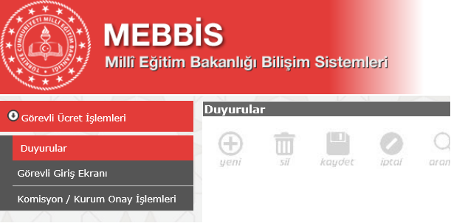
Görevlendirme ve Ücret Tahakkuk İşlemleri
Kişisel şifre ile giriş yapıldığında bina komisyonunda görevli personel için 3 ekran görünecektir.
Bu ekranlarda işlemler ile bilgiler ve duyurular eklenmiştir.
Sınav günü veri giriş işlemlerinin tamamlanması konusunda bina komisyonlarının titizlikle işlem yapması önemlidir.

Slide 53
Sınavdan Sonra Yapılacak İşlemlerde Dikkat Edilecek Hususlar ÖNEMLİ !!!

Slide 54
Dikkat Edilecek Hususlar
Sınav bittikten sonra MEBBİS Sınav İşlemleri>Sınav Binası Görevli Bilgi girişine (Salon Başkanı, gözetmen, yedek gözetmen) gibi değişiklikler yapıldıktan sonra, hiçbir değişiklik yapılmasa bile modülün üst sol tarafından KAYDET butonuna 1 kere basılması gerekmektedir.
Aksi takdirde göreve gelen öğretmenler cezalı duruma düşer ve ücret alamazlar.
Sınav sonunda okul komisyon başkanları Mebbis Tahakkuk Sistemine:
Bina Sınav Sorumlusu (İl Temsilcisi) (Özel okullarda girilmeyecek)
Hizmetli (özel okullar girmeyecek), resmi okullarda sistemdeki sayıya göre girilecek.

Slide 55
Dikkat Edilecek Hususlar
Sınav günü öğretmenlerle yapılan toplantıda şu duyuruyu yapınız:
Sınavdan sonra görev alan sınav komisyonları (Salon Başkanı, Gözetmen ve yedek gözetmen) nın sınav görevleri sınav komisyon başkanı görevine geldiğini işaretleyip kaydettikten sonra kadrolarının olduğu okulu görev ücreti için bilgilendirmeleri gerekmektedir.
İl Temsilcisi Raporu sisteme aynı gün girilerek kaydedilmesi gerekmektedir.
Sınav görevine geç kalan ya da gelmeyen öğretmenin sınav öncesi okulda olması gereken saatten sonra aldığı rapor geçersiz olacaktır.

Slide 56
DİKKAT!!!
Lütfen topuklu, ses çıkaran ayakkabı giymeyiniz.
Sınavdan 1 saat önce yapılacak toplantıya mutlaka zamanında gidiniz.
Cep telefonu ile sınav binasına girmek için ısrar etmeyiniz.
Sınav esnasında görevli arkadaşınız ile konuşmayınız.
Sınavdan önce sosyal mesafe için gerekli düzenlemeleri yapınız.
Öğrencilerin birbirlerinden her hangi bir araç almasına KESİNLİKLE müsaade etmeyiniz.
.

Slide 57
DİKKAT!!!
Görev yerinizden ayrılmayınız.
Sınıf içerisinde çok gezmeyiniz.
Sorular hakkında yorum yapmayınız.
Öğrencilerin başında uzun süre beklemeyiniz.
Sınav bitince cevap kağıtlarını mutlaka sayarak poşete yerleştiriniz. (ÇOK ÖNEMLİ)
Poşeti doğru kapatınız, tereddüt yaşıyorsanız mutlaka komisyondan yardım isteyiniz.

Slide 58
TEŞEKKÜR EDERİZ.
SASON MİLLÎ EĞİTİM MÜDÜRLÜĞÜ

